Slide 1

GRUPO 18: PUERTAS BLINDADAS - MODULO FINANCIERO
Angella Sanchez
Daniella Lecanda
Gianella Catalán
Sebastian Bravo
Valentin Garcia
Vicente Hernandez

Slide 2
TABLA DE CONTENIDOS
1
Introducción
2
Requerimiento 87
3
Requerimiento 89
Para la siguiente presentación se consideran los siguientes contenidos.
4
Diagrama de Componentes
5
Diagrama de Despliegue
6
Modelo de Datos
7
Árbol de Navegación
8
Demostración

Slide 3
INTRODUCCIÓN
Para este incremento se consideran los siguientes datos.
Incremento | Descripción del Hito / Alcance | Cantidad de RFs | % de Avance (Acumulado)
Incremento 1 | Núcleo Comercial (MVP): Clientes, Cotizaciones y Nota de ventas. | 36 | 35,64%
Incremento 2 | Tesorería y Seguridad:Roles de usuario, Bloqueos, Recaudación, Pagos y Conciliación. | 39 | 74,26%
Incremento 3 | Operaciones y Rentabilidad: Sueldos, Proveedores, Bonos por Destajo y Dashboards Analíticos. | 26 | 100,00%
Incremento 4 | Cierre y consolidación del proyecto: documentación final, validación y aprobación del cliente, requerimientos no funcionales aprobados, videos y entregables finales. | 0 | 100,00%
CANTIDAD REQUERIMIENTOS
PORCENTAJE DE AVANCE
SIGUIENTE ENTREGA
26
~100%
Consolidación Proyecto

Slide 4
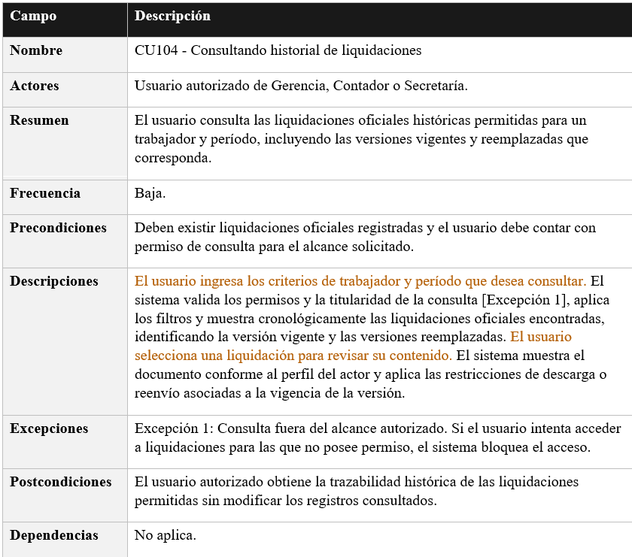
RF87
Ciclo documental de la liquidación de remuneración.
Corresponde al UR 6.12
CASO DE USO
REQUERIMIENTO
UR 6.12
El sistema debe permitir que los usuarios autorizados consulten el historial de liquidaciones oficiales mediante criterios de trabajador y período, mostrando cronológicamente las versiones vigentes y las versiones reemplazadas que correspondan. Gerencia, Contador y Secretaría deben acceder conforme a sus permisos a la documentación oficial histórica. Las restricciones de descarga y reenvío deben respetar la vigencia de la versión y el perfil del actor.
Como usuario autorizado, quiero consultar el historial de liquidaciones oficiales por trabajador y período para revisar cronológicamente las versiones vigentes y reemplazadas conforme a mis permisos.
Necesidad: 1
Prioridad: 3
Estabilidad: 1
Claridad: 1
Verificalidad: 1
Fuente: 1
EFFICIENCY

Slide 5
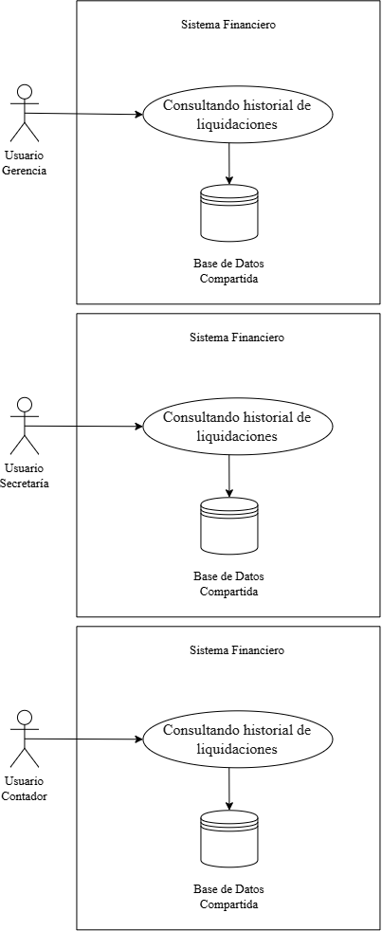
RF87 - DIAGRAMACASO DE USO 104

Slide 6
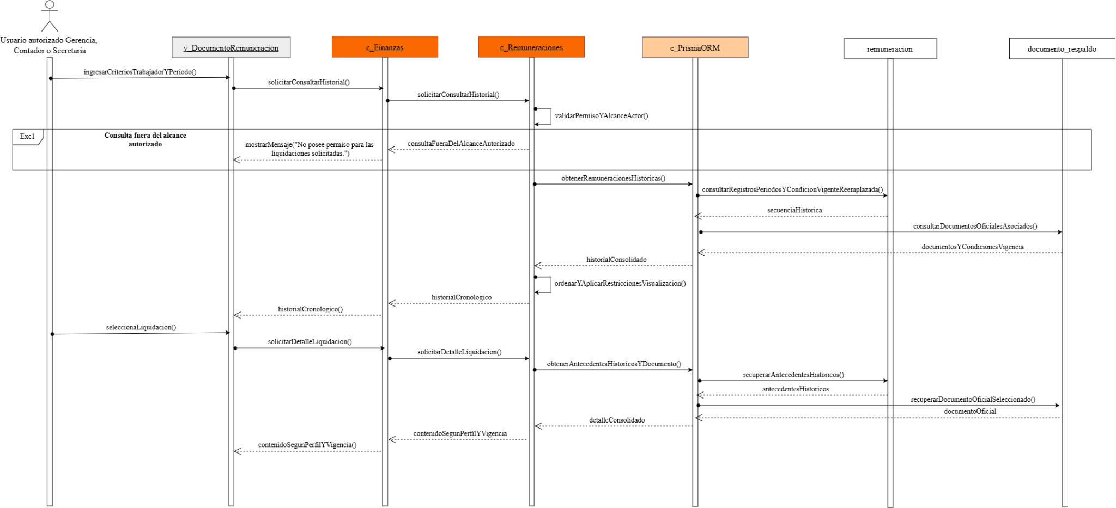
RF87
DIAGRAMA SECUENCIA CU104

Slide 7
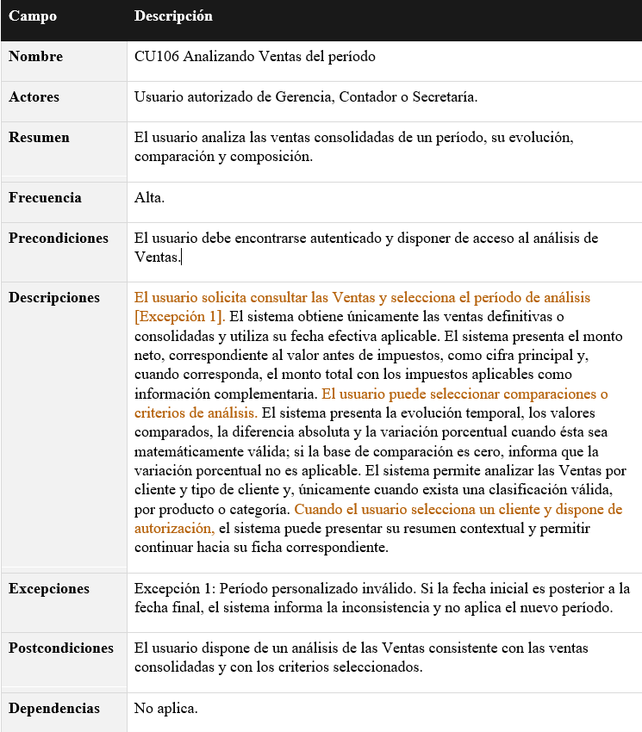
RF89
CASO DE USO
REQUERIMIENTO
Análisis de Ventas
Corresponde al UR 7.2
El sistema debe permitir que los usuarios autorizados analicen las ventas definitivas o consolidadas correspondientes al período consultado. El monto neto, entendido como el valor antes de impuestos, debe constituir la cifra principal del análisis; el monto total, que incorpora los impuestos aplicables, puede presentarse como información complementaria. El análisis debe permitir revisar la evolución temporal de las ventas, compararlas con períodos anteriores cuando exista base suficiente y analizar su composición por cliente y tipo de cliente. El análisis por producto o categoría sólo debe presentarse cuando exista una clasificación válida proveniente de la fuente correspondiente. Cuando se seleccione un cliente, el sistema puede presentar un resumen contextual autorizado y permitir continuar hacia su ficha correspondiente sin modificarla desde el Panel General.
UR 7.2
Como usuario autorizado, quiero analizar las ventas consolidadas de un período, su evolución, comparación y composición para comprender su comportamiento y apoyar el análisis comercial.
Necesidad: 1
Prioridad: 3
Estabilidad: 1
Claridad: 1
Verificalidad: 1
Fuente: 1
EFFICIENCY

Slide 8
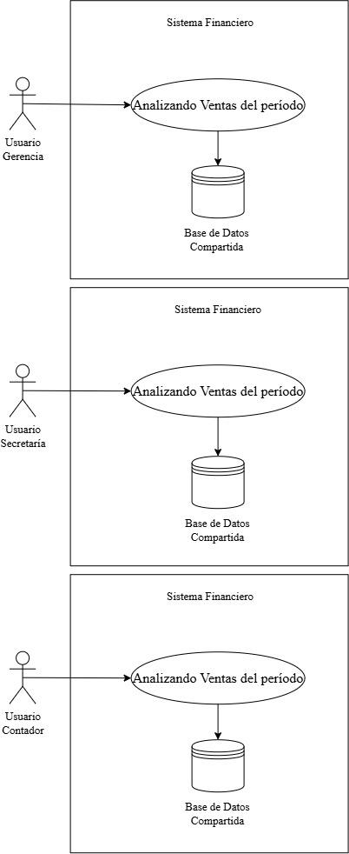
RF89 - DIAGRAMACASO DE USO 106

Slide 9
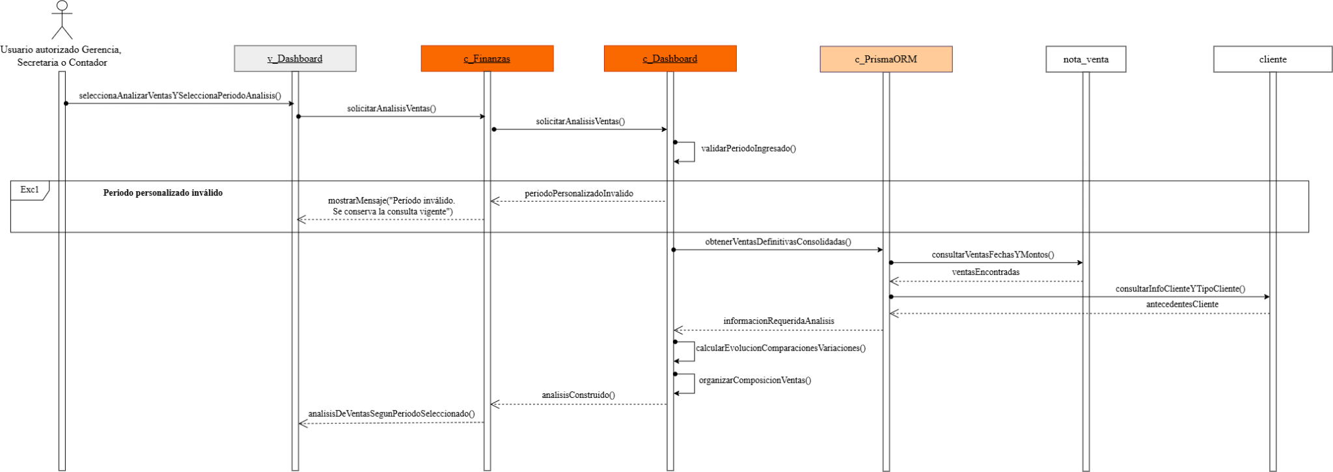
RF89
DIAGRAMA SECUENCIA CU106

Slide 10
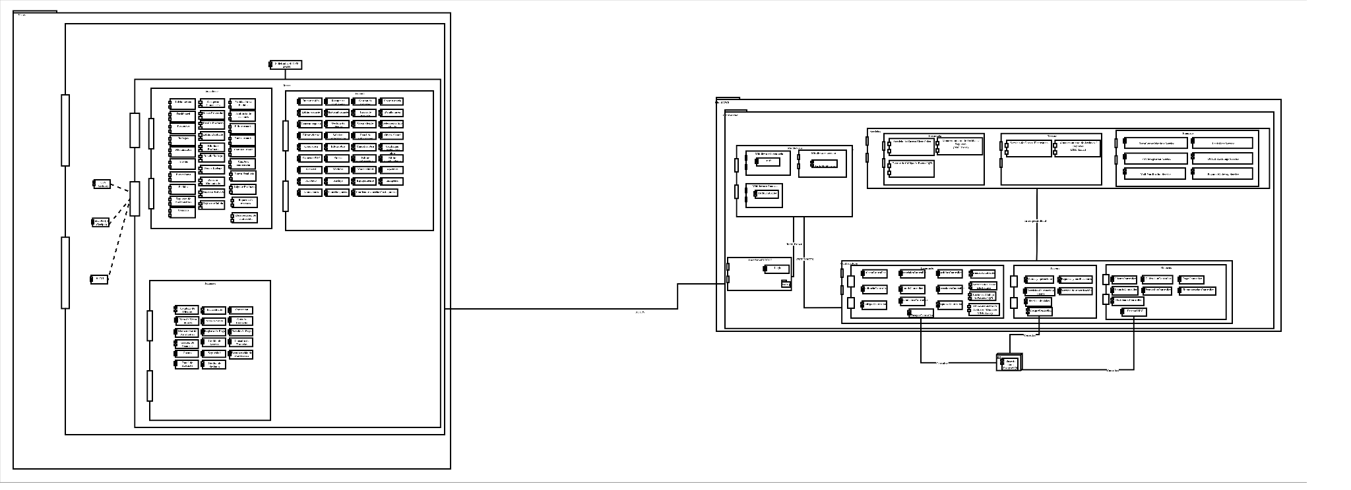
DIAGRAMA DE COMPONENTES

Slide 11
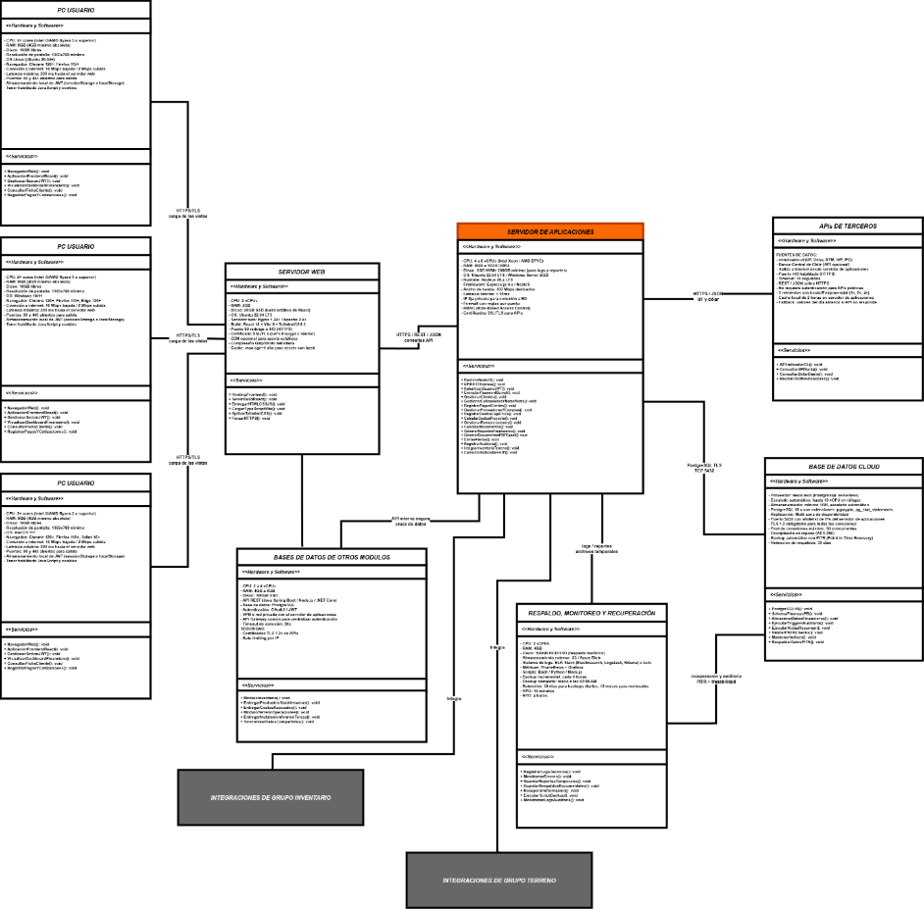
DIAGRAMA DE DESPLIEGUE

Slide 12
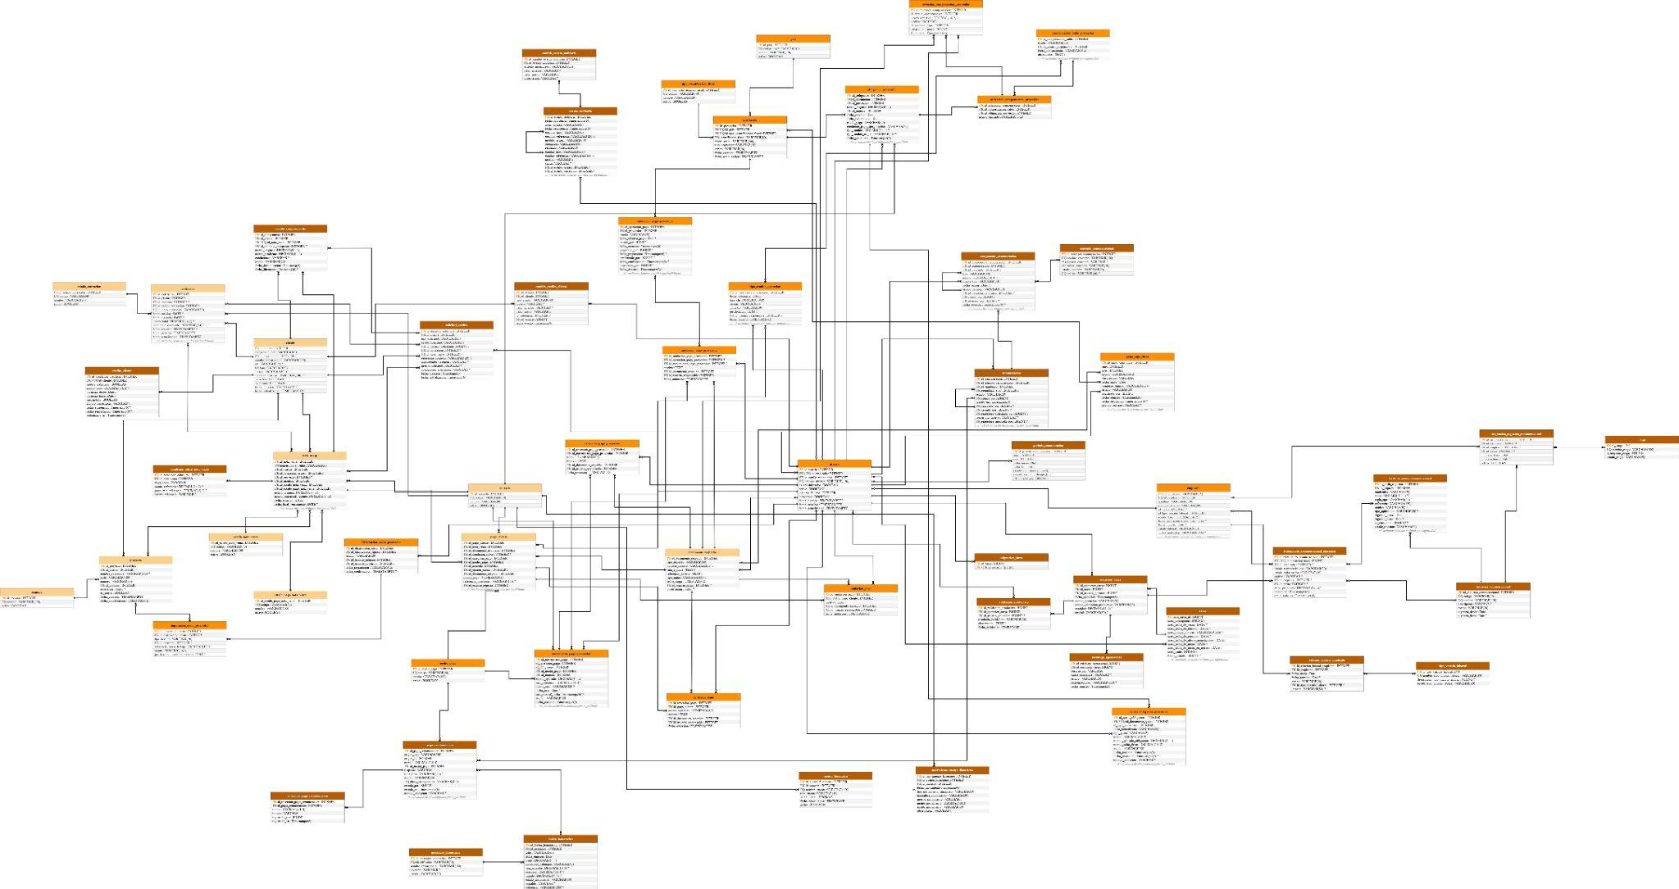
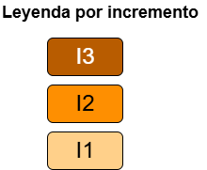
MODELO DE DATOS
Segmento del modelo de datos utilizado para el incremento 3.

Slide 13
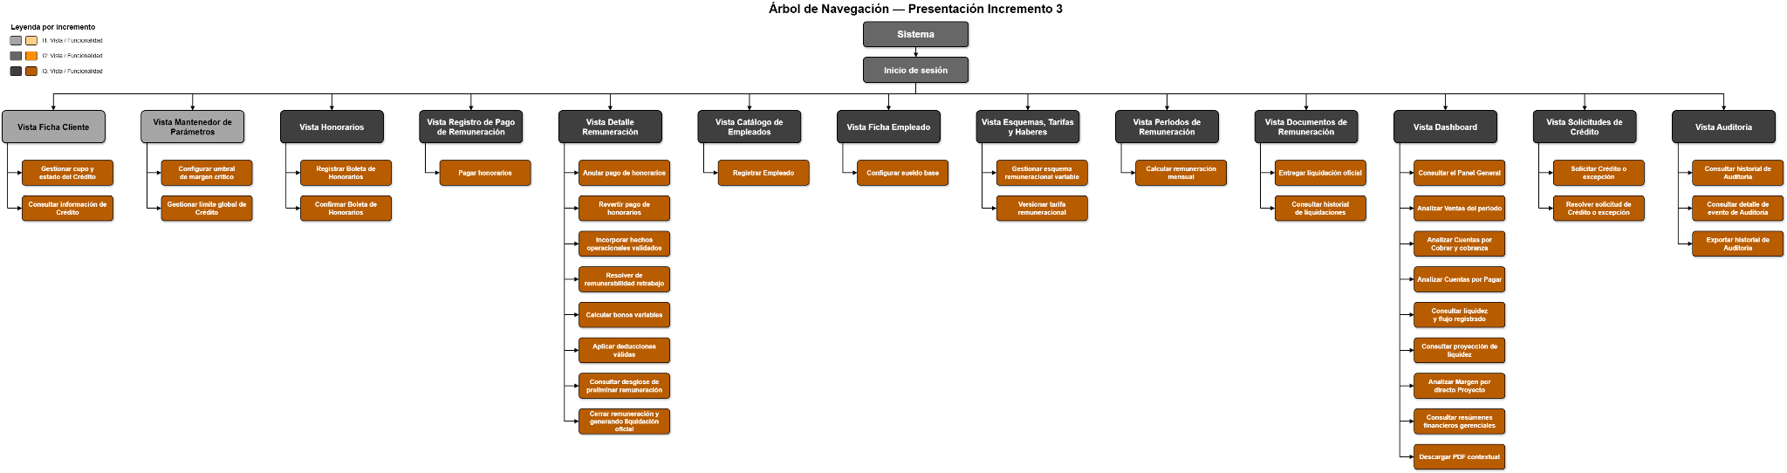
ÁRBOL DE NAVEGACIÓN

Slide 14
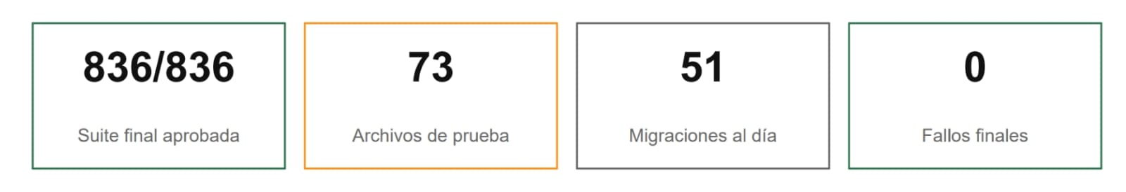
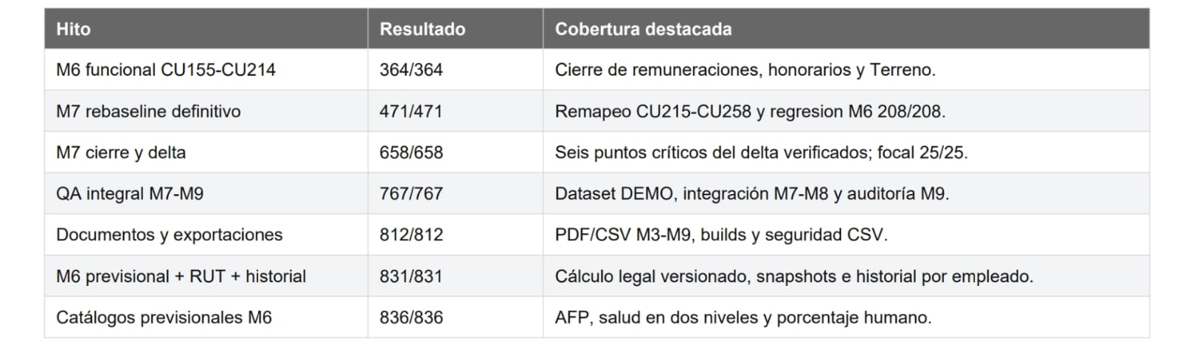
TESTEO

Slide 15
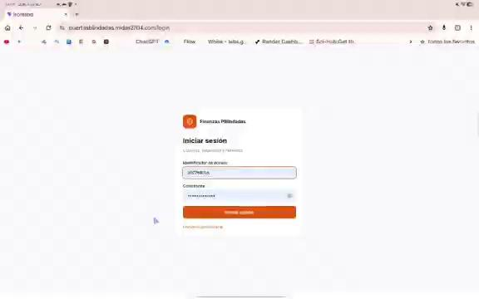
DEMOSTRACIÓN

Slide 16
GRUPO 18: PUERTAS BLINDADAS - MODULO FINANCIERO
Angella Sanchez
Daniella Lecanda
Gianella Catalán
Sebastian Bravo
Valentin Garcia
Vicente Hernandez

